Slide 1
Odder Ungdomsskole Pædagogisk dag Lørdag d. 25.1.2020
Fritids- og Ungdomspædagogik anno 2020.
tokeagerschou.dk

Slide 2
Forebyggelsestænkning
Unges engagement
Fællesskab
Interaktion med omverdenen
Faglighed
De 4 parametre
tokeagerschou.dk

Slide 3
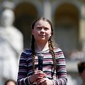
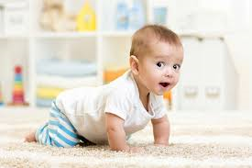
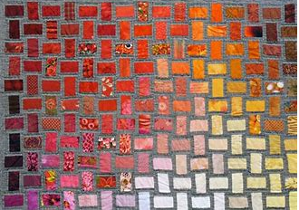
Udviklingsmodellen
Fællesskaber
Faglighed
Engagement
Interaktion
Tilskudsinformation
Betingelser – kontekst: Uddannelse – Ingen jobgaranti
Præstationsorientering
Perfekthed – det normale er unormalt Samfundsmæssig acceleration
”Pause”
De sociale medier kalder i døgndrift
https://youtu.be/aUCD_24cygQ
Sprog
Refleksion
Livets muligheder
Tilværelsesstykker Forbilleder
Motiver - Optagethed
Uddannelse
Dannelse/normer/
Værdier
Familie
Intentionelle
Handlinger
Menneske
Ung
Livets Vej
Trinvis Succes
Selvtillid
Ståsted
Selvværdsfølelse
Meningsfuld Livsførelse
Terapeutisk udsivning
Udnytte og udfordre betingelser –
Lader sig overvinde
Biografi
1. gang.
Flygtighed Udsætte behov
Vedholdenhed
Tidstruktur
”Mærkning”
De andre – Kammerater – Forpligtende Fællesskaber -
Vi andre
Support og pressure
tokeagerschou.dk

Slide 4
Break:
Tag en runde og interviewe hinanden ud fra spørgsmålene:
Hvad driver værket for dig?
tokeagerschou.dk

Slide 5
Begrebet : Meta-læring
tokeagerschou.dk

Slide 6
Kriterier for aktiviteter
Udgangspunkt i udviklingsperioden – Ungdomstiden – anno 2020
Til gavn for andre end gruppen selv – samfundsmæssig retning
Indlejre humanistiske normer – omsorg for andre
Plads til alle
tokeagerschou.dk

Slide 7
Fritiden
Stedet, hvor du kan:
dyrke venskaber og interesser
in real life and real time
sammen med kompetente voksne
med mulighed for opmærksomhed, nærvær og engagement netop i dit liv
selv sætte dagsordenen for din fritid
træne i medbestemmelse
blive hjulpet og hjælpe andre
se alle farver i livet
opleve de store følelser og det dybe engagement
opleve dine første gangs – den første kæreste – den første optræden – den første døgndans – det første natløb……
få support netop til at teste dit talent uden frit fald.
tokeagerschou.dk

Slide 8
For de interesserede:
https://www.tokeagerschou.dk/staabi
Anerkendelse som udgangspunkt i pædagogisk praksis
‐ Om anerkendelse som autentisk, gensidigt engagement
Speciallærer Johannes Papanikolaou & Cand. Psych. Holger Knudsen Forman.
Fritid – tidsspilde, tidsfordriv eller et unikt
udviklingsrum?
Socialpædagog, Toke Agerschou.
________________________________________________________________
tokeagerschou.dk

Slide 9
tokeagerschou.dk

